Slide 1
REDES COMUNITARIAS
Mtra. Iliana Flores Estrada

Slide 2
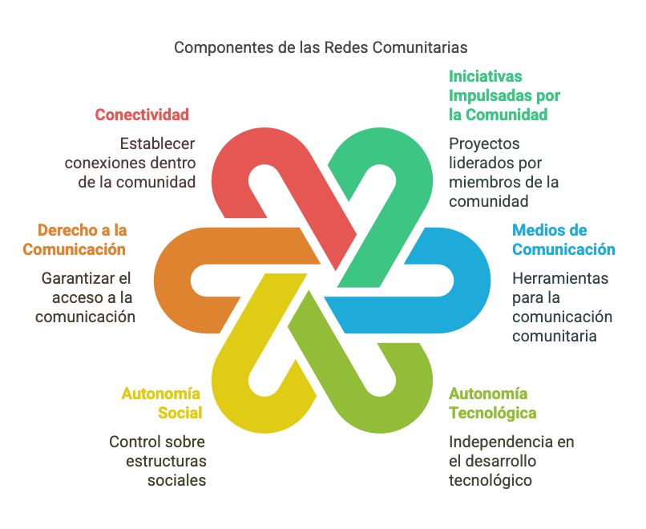
Redes comunitarias
Las redes comunitarias son iniciativas impulsadas por comunidades, especialmente indígenas, para desarrollar y operar sus propios medios de comunicación (como radio, telefonía e intranets/Internet inalámbricas), con base en sus necesidades, valores y principios.
Son una expresión de autonomía tecnológica y social que busca garantizar el derecho a la comunicación y conectividad desde modelos propios, más allá del enfoque empresa-consumidor.

Slide 3
Redes comunitarias desde la Universidad Autónoma Metropolitana Unidad Iztapalapa
El proyecto nace del trabajo del Dr. Enrique Rodríguez de la Colina (UAM-Iztapalapa), tras una estancia en Colombia donde observó soluciones tecnológicas comunitarias también en Argentina Colombia, Ecuador, Perú .
Con más de 10 años de desarrollo y con apoyo de iniciativas como FRIDA (LACNIC), desarrollaron el Dr, Rodríguez y su equipo de estudiantes una alternativa de conectividad llamada MoSyNeti, enfocada en cerrar la brecha digital en comunidades marginadas.

Slide 4
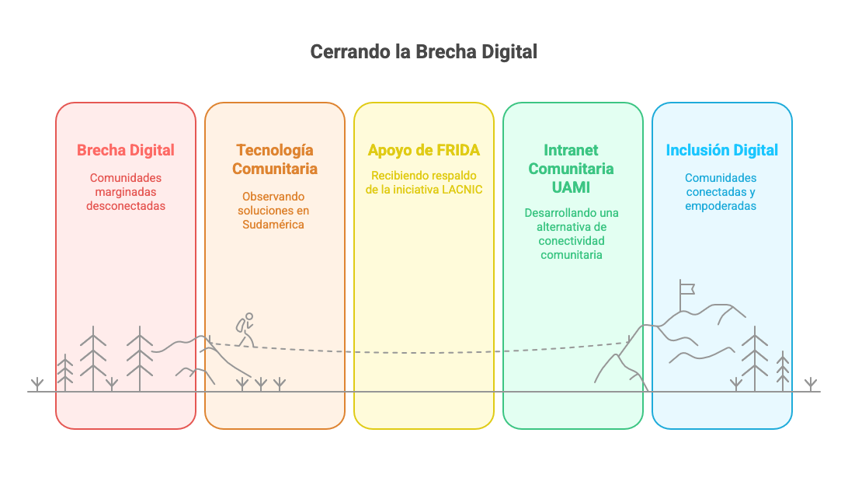

Slide 5
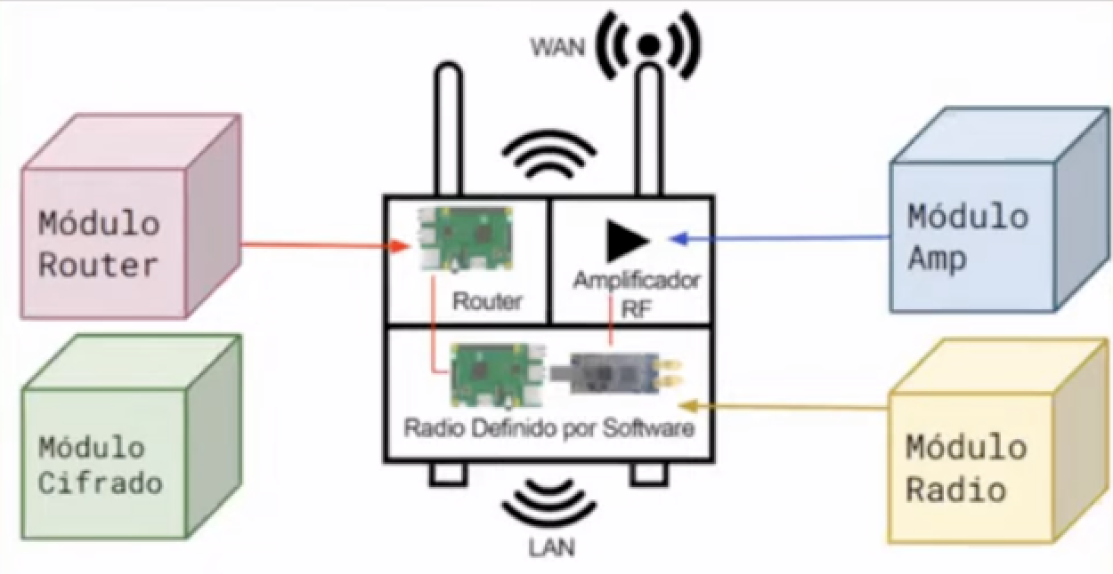
MoSyNeTI es un sitema modular de bajo costo adaptable que permite crear Intranets o compartir Internet o bien ampliar la cobertura de red en comunidades con limitado acceso a Internet. (Software libre: GNU Radio, OpenWRT, Phyton, diseño y desarrollo de antenas)
UAMISTREAM @uamistreamyoutube9480

Slide 6
Implementaciones
Guadalupe Ocotán, Nayarit
Santa María Yaviche, Oaxaca
Santa María Tlahuiltoltepec

Slide 7
Etapas
Los despliegues se organizan en etapas de: planeación, implementación, capacitación y seguimiento al avance.
Patrocinador: comunidad, gobierno
Líder del proyecto: UAM-I
Capacitadores y promotores digitales
Asamblea comunitaria como usuaria y tomadora de decisiones
ONGs, instituciones gubernamentales y otros como consejeros
La participación comunitaria es clave desde el diseño hasta el mantenimiento de la red.

Slide 8
Beneficios y oportunidades
Educación: acceso a contenidos educativos offline, formación docente, educación a distancia.
Salud: materiales informativos, consultas virtuales, formación de promotores de salud.
Organización comunitaria: foros, calendarios, proyectos locales.
Economía local: capacitación, promoción de productos, acceso a información económica.
Empoderamiento: autonomía tecnológica, arraigo de jóvenes, sostenibilidad.

Slide 9
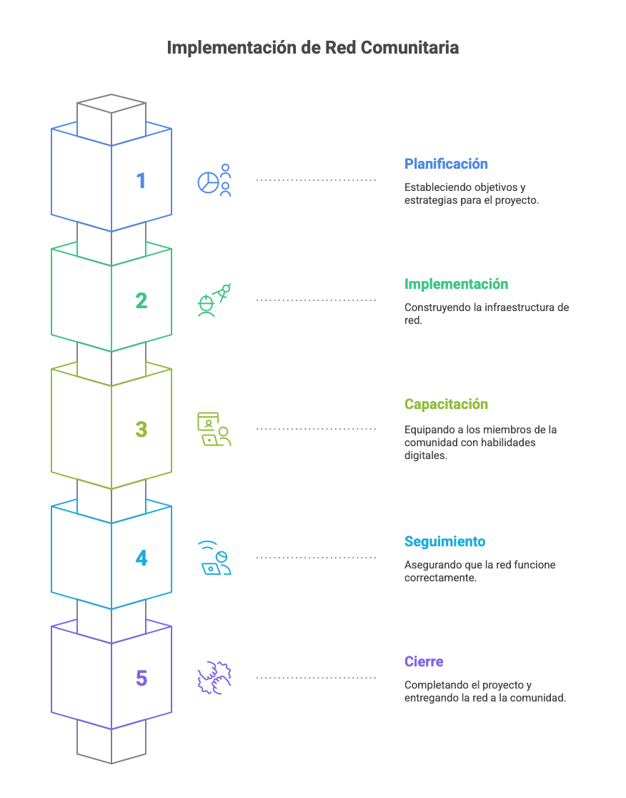

Slide 10
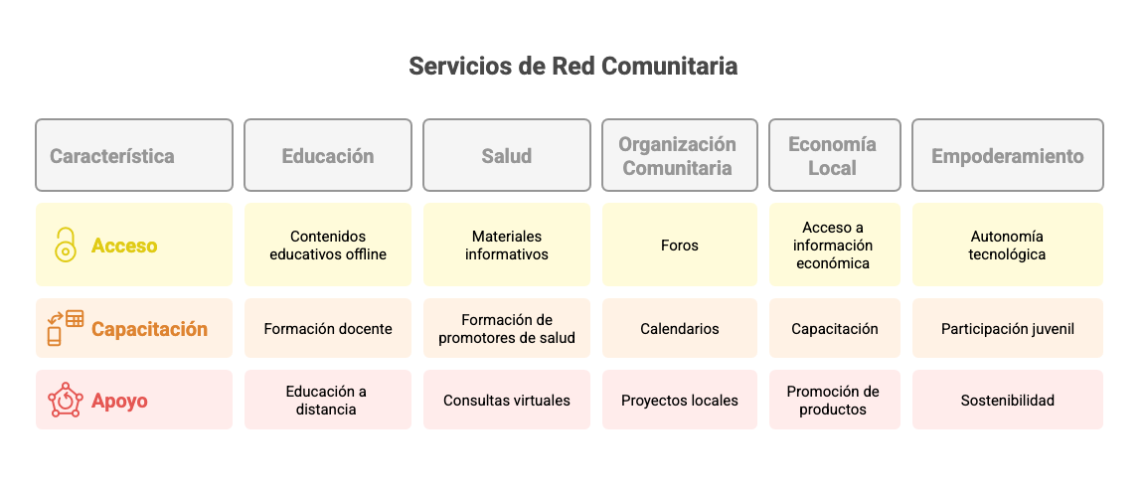

Slide 11
Riesgos
Se han identificado riesgos ambientales, técnicos, sociales, culturales, legales, educativos y económicos. Algunos ejemplos:
Daños por clima o animales
Brecha digital por género o edad
Riesgos legales por ubicación en Áreas Naturales Protegidas
Resistencia o desconfianza comunitaria Las soluciones incluyen capacitación local, uso de tecnologías apropiadas, consulta comunitaria y alianzas institucionales.

Slide 13
Nuevos retos
Superar obstáculos legales y burocráticos que impiden el ejercicio pleno del derecho a la conectividad.
Sistematizar y escalar el modelo para replicarlo en más comunidades.
Garantizar sostenibilidad técnica, económica y social de las redes.
Fomentar mayor apropiación tecnológica en las comunidades mediante formación continua.
Reconfigurar el concepto de conectividad desde una visión comunitaria, descentralizada y culturalmente contextualizada.

